Slide 1


E-Commerce Transaction Analysis
Andi Eka Nugraha

Slide 2

About Dataset
E-commerce telah menjadi saluran baru untuk mendukung perkembangan bisnis. Melalui e-commerce, pelaku usaha dapat memperoleh akses dan membangun kehadiran pasar yang lebih luas dengan menyediakan saluran distribusi yang lebih murah dan efisien untuk produk atau jasanya.
Ini adalah kumpulan data transaksi penjualan e-commerce yang berbasis di Inggris selama satu tahun. Toko yang berbasis di London ini telah menjual oleh-oleh dan peralatan rumah tangga untuk orang dewasa dan anak-anak melalui websitenya sejak tahun 2007. Pelanggannya datang dari seluruh dunia dan biasanya melakukan pembelian langsung sendiri.
Click here to see the code

Slide 3
About Dataset
Kumpulan data berisi 500 ribu baris dan 8 kolom. Berikut penjelasan masing-masing kolomnya.
TransactionNo (kategorikal): nomor unik enam digit yang mendefinisikan setiap transaksi. Huruf “C” pada kode menunjukkan pembatalan.
Tanggal (numerik): tanggal setiap transaksi dibuat.
ProductNo (kategorikal): karakter unik lima atau enam digit yang digunakan untuk mengidentifikasi produk tertentu.
Produk (kategorikal): nama produk/item.
Harga (numerik): harga setiap produk per unit dalam pound sterling (£).
Kuantitas (numerik): kuantitas setiap produk per transaksi. Nilai negatif terkait transaksi yang dibatalkan.
CustomerNo (kategorikal): nomor unik lima digit yang mendefinisikan setiap pelanggan.
Negara (kategorikal): nama negara tempat tinggal pelanggan.
Ada persentase kecil pembatalan pesanan dalam kumpulan data. Sebagian besar pembatalan ini disebabkan oleh kondisi kehabisan stok pada beberapa produk. Dalam situasi ini, pelanggan cenderung membatalkan pesanan karena mereka ingin semua produk dikirimkan sekaligus.
Click here to see the code

Slide 4
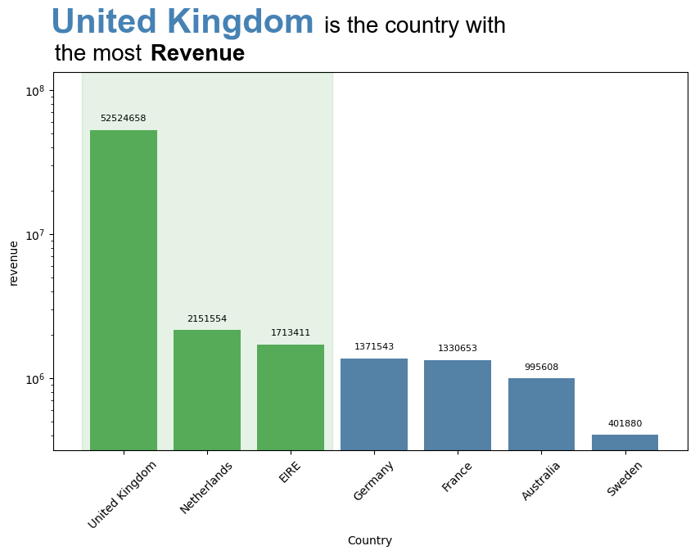
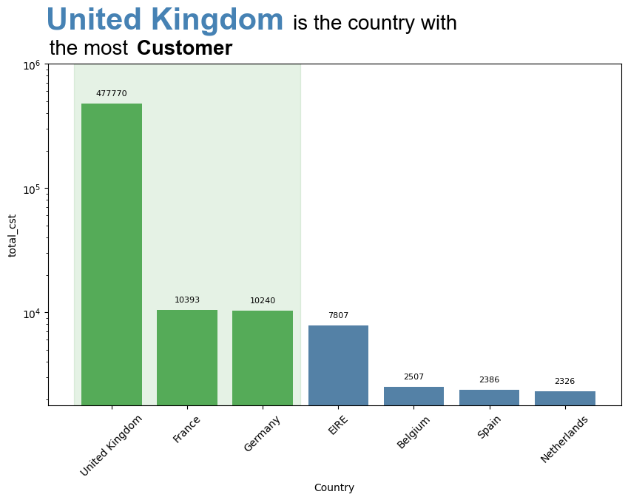
Country Analysis
Terdapat 38 Negara yang pernah melakukan transaksi pada platform
Tiga negara revenue terbaik adalah: United Kingdom, Netherlands, dan EIRE
Tiga negara dengan jumlah customer terbanyak adalah United Kingdom, France, dan Germany
Netherland menjadi negara yang sangat berpotensial karena meskipun jumlah customer tidak terlalu banyak namun menjadi top 3 best counties revenue
Click here to see the code

Slide 5
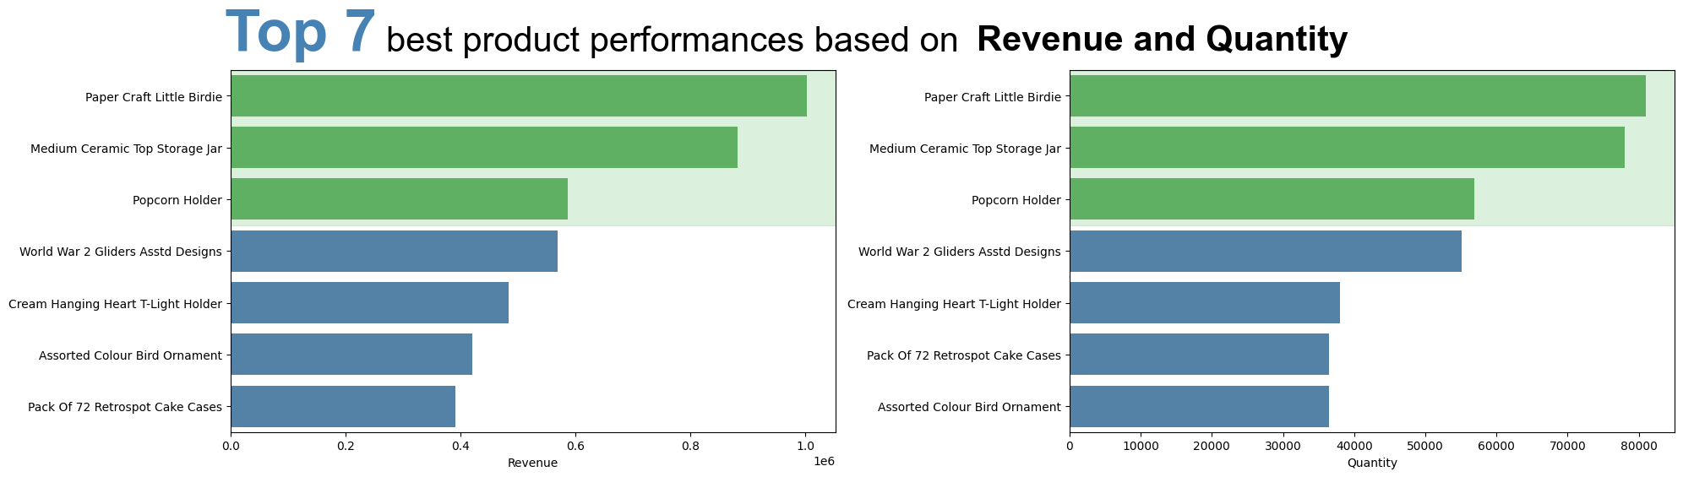
Top Contributing products
Untuk menghindari outlier, melakukan segmentasi customer menggunakan quartile
Produk paling berpengaruh kepada revenue dan penjualan terbanyak adalah Paper Craft Little Birdie, Medium Ceramic Top Storage Jar, dan Popcorn Holder
Click here to see the code

Slide 6
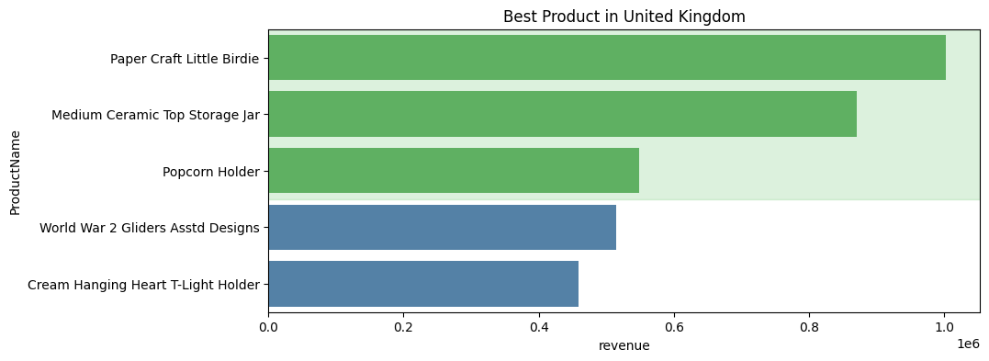
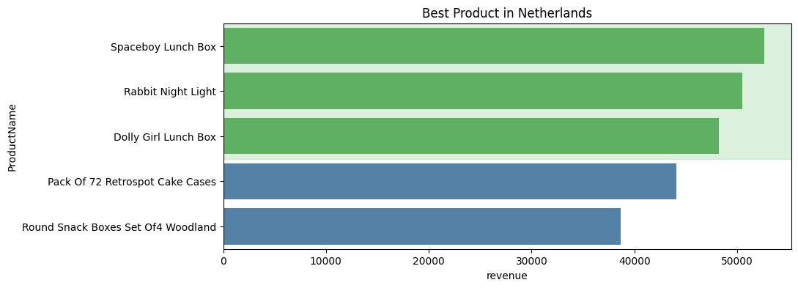
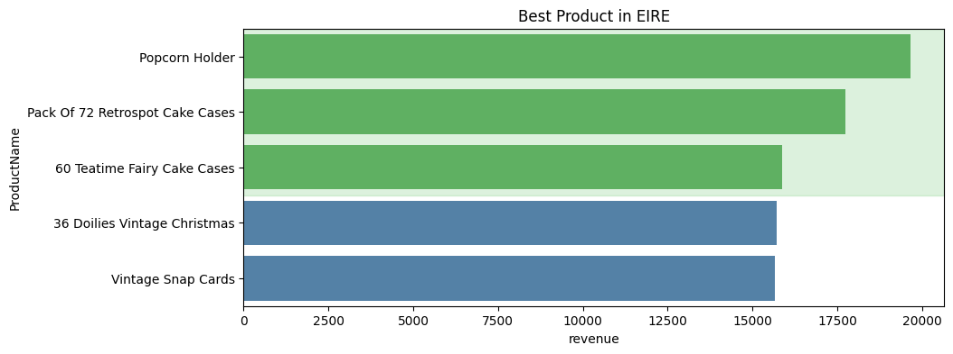
Top Contributing products
Beda Negara, beda jenis ketertarikan produknya
Click here to see the code

Slide 7
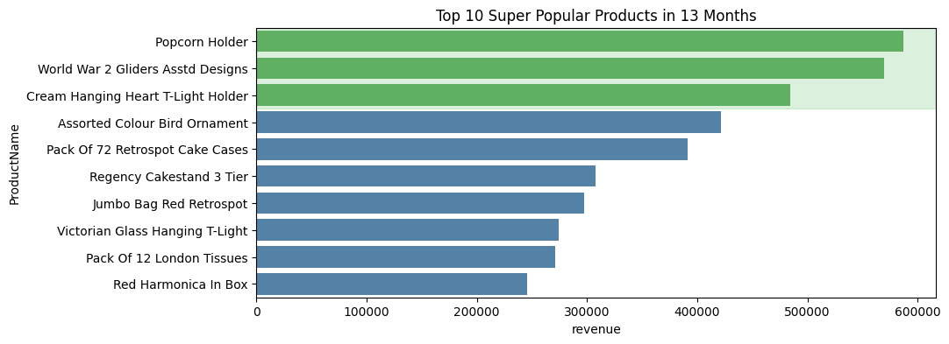
Top Contributing products
29 Produk yang tidak pernah keluar dari nominasi Super Populer
Click here to see the code

Slide 8
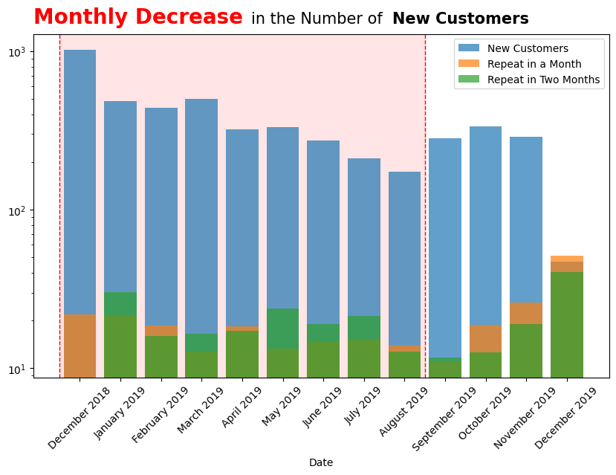
Retention Cohort Analysis
Penurunan jumlah customer baru terlihat jelas sejak Desember 2018 hingga Agustus 2019
Marketing yang paling baik terdapat pada bulan September 2019 karena terjadi peningkatan jumlah customer baru paling tinggi
Kemudian peningkatan selanjutnya terjadi pada bulan oktober 2019 meskipun lebih rendah dari bulan sebelumnya
Terdapat penurunan jumlah customer baru pada November 2019
Repeat buy dalam in a month dan two month paling rendah pada bulan September 2019 dan naik secara konsisten hingga saat ini, ini menandakan tim sudah mendapatkan treatmeant yang baik terhadap customer lama
Click here to see the code

Slide 9
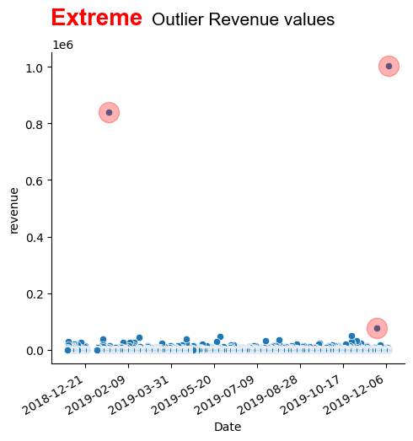
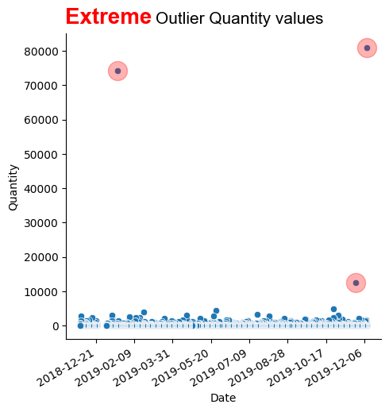
Time Series Analysis
Terdapat tiga transaksi oulier yang extrem
Click here to see the code

Slide 10
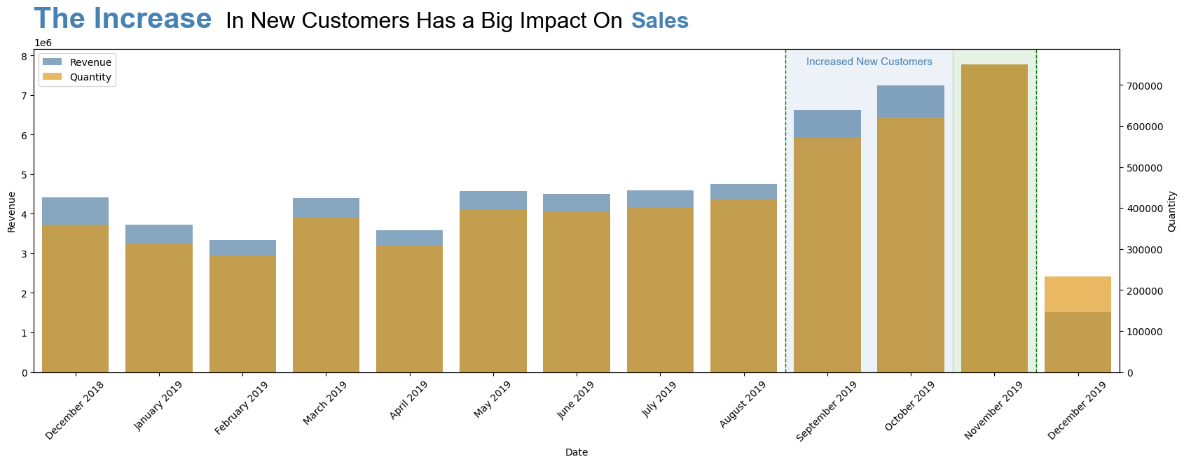
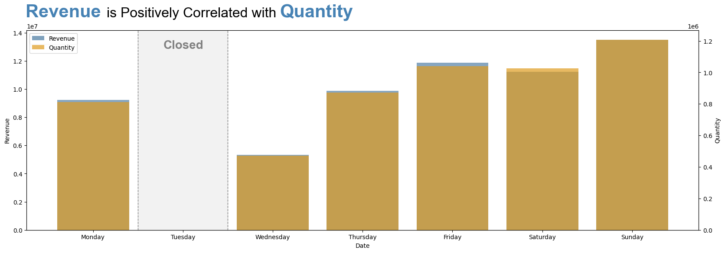
Time Series Analysis
Peningkatan Customer Baru pada bulan september cukup berdampak terhadap revenue dan total quantity terjual hingga saat ini
Treatment yang baik terhadap customer lama pun cukup memberikan dampak positif terhadap tren kenaikan revenue perusahaan
Trend penjualan dalam mingguan memperlihatkan semakin mendekati weekend maka penjualan pun semakin baik
Click here to see the code

Slide 11
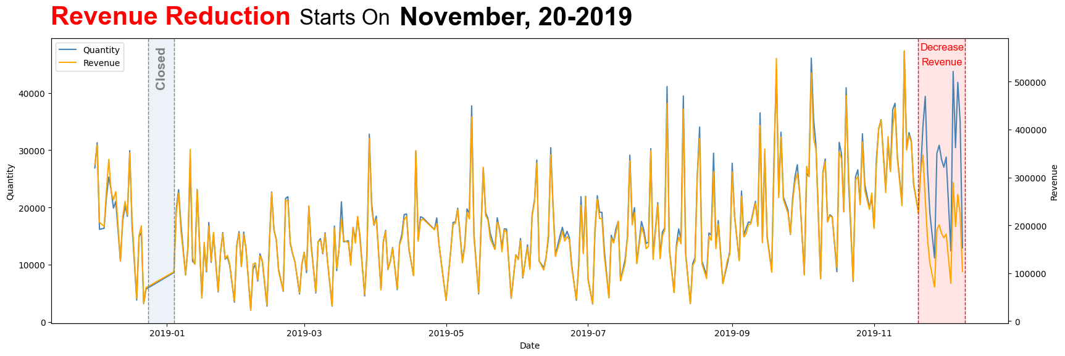
Time Series Analysis
Penjualan barang pada november mengalami trend penurunan terhadap revenue dibandingkan trend quantity terjual, ini diakibatkan peningkatan penjualan manik manik dan alat pesta yang memiliki harga murah
Click here to see the code

Slide 12
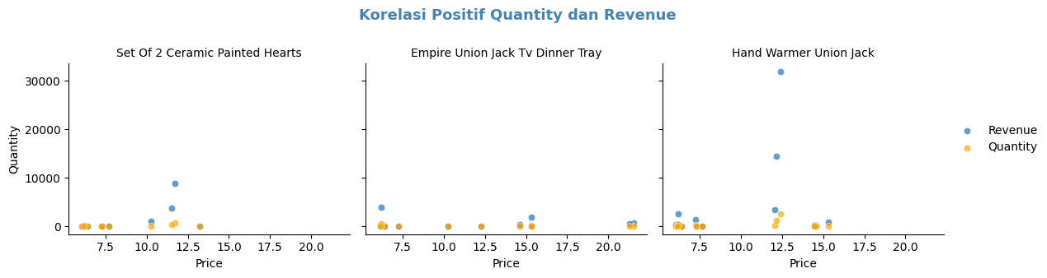
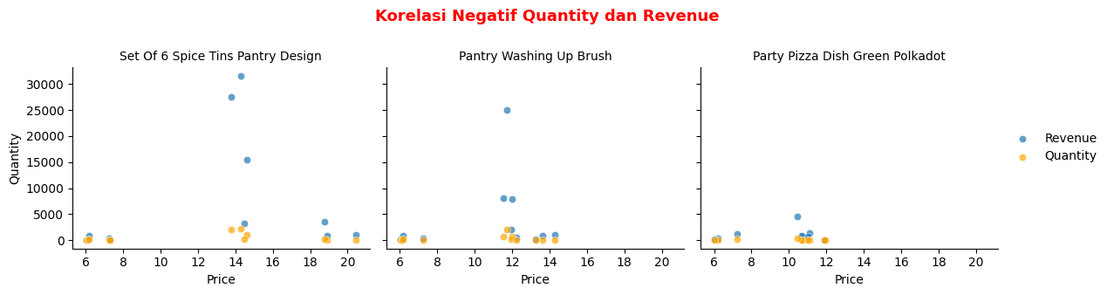
Price Elasticity
Setiap produk memiliki harga idealnya masing masing agar tidak overprice dan underprice, harga ideal dapat dicari berdasarkan riwayat floating harga penjualan yang berubah ubah
Trend penjualan baik positif maupun negatif memiliki pola yang sama, yaitu ketika permintaan barang terus naik maka penjualan terus meningkat dan terdapat pada titik overprice dan terjadi penurunan minat pembeli yang signifikan
Click here to see the code

Slide 13
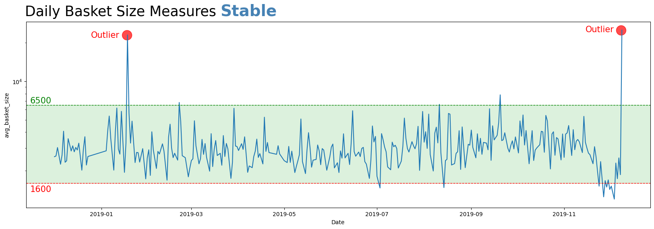
Basket Size Analysis
Trend Basket Size cenderung stabil pada rentan 6000 hingga 6500
Click here to see the code

Slide 14
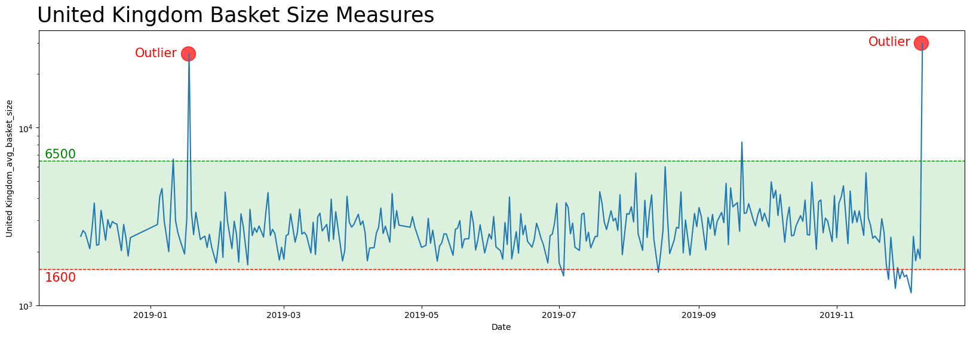
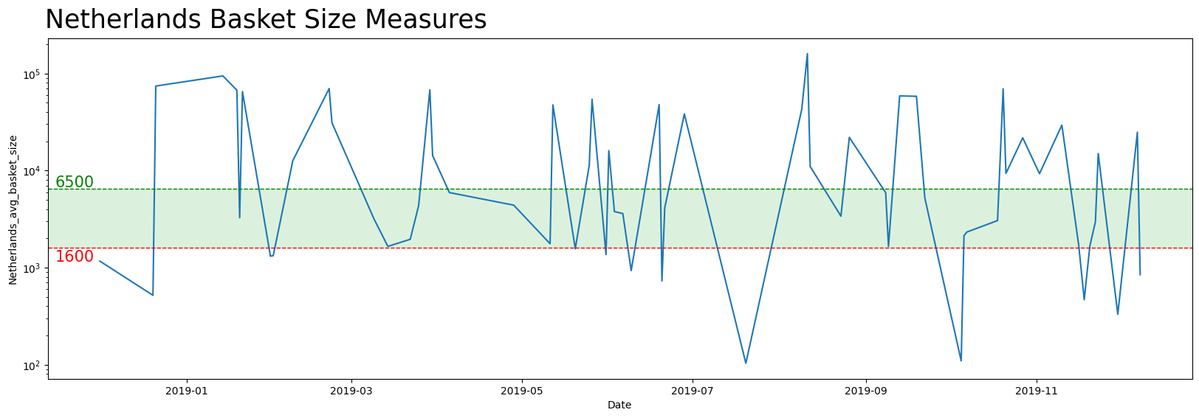
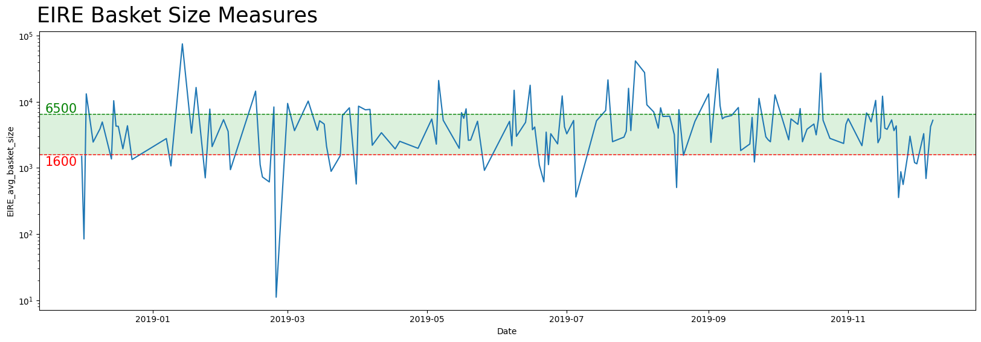
Basket Size Analysis
United Kindom menjadi Negara dengan lokasi Customer paling berdampak secara revenue maupun quantity, ini menandakan keberhasilan penjualan pada negara tersebut
Negara Netherland cenderung melakukan transaksi diatas rata rata sehingga meskipun customer sedikit, negara tersebut tetap sangat berdampak terhadap revenue perusahaan
Click here to see the code

Slide 15

So, Who is the best customer?
Berasal dari negara Netherland & Australia, jumlah customer sedikit namun tetap memberikan dampak sigifikan terhadap revenue perusahaan
Berasal dari negara United Kingdom, mereka harus dipertahankan mengingat pasar yang sudah sangat baik pada negara tersebut
Kesan baik harus ditunjukan kepada Customer Baru karena berpotensi berlangganan longterm dan tentu akan berdampak baik terhadap perusahaan, terbukti dengan penambahan customer baru pada bulan september dampaknya cukup terasa terhadap kenaikan revenue perusahaan
Click here to see the code

Slide 16
Recomendation
Perluasan Wilayah pemasaran ke negara Netherland dan Australia.
Marketing terbaik untuk menambah customer baru terdapat pada bulan September, dapat dilakukan evaluasi dan penerapan untuk marketing kedepannya
Treatment terhadap old customer pun sangat penting agar melakukan repeat order dan tidak churn, seperti penawaran khusus pembelian ke-sekian dan program ulang tahun customer, direkomendasikan juga fitur saran untuk customer berdasarkan riwayat.
Memperluas cakupan customer dapat dengan menerapkan program ciri khas e-commerce seperti diskon besar di tanggal tertentu dan program referall, sehingga old customer dapat menggaet new customer.
Penjualan pada akhir tahun cenderung terhadap alat alat pesta dan perhiasan, dapat dijadikan strategi untuk melakukan campaign khusus untuk menarik pelanggan berbelanja baik untuk old customer maupun mencari new customer
Barang non pesta pun dapat dilakukan sale akhir tahun karena customer cenderung mengeluarkan uang pada akhir tahun karena kebutuhan liburan dan hari raya
Harga yang sering mengalami perubahan akan cukup berdampak terhadap penjualan, dapat diberikan rekomendasi harga terhadap produk yang dijual sehingga seller dapat menerapkan harga ideal dan mengurahi produk yang overprice atau underprice
Penambahan feature kategori produk untuk memudahkan melakukan segmentasi produk sehingga analisis dapat lebih baik
Click here to see the code

Slide 17
Thanks!
Do you have any questions?
andiekanugraha@gmail.com
+62 877 2694 4689
https://medium.com/@an.ekanugraha
linkedin.com/in/andi-eka-nugraha/

